Slide 1
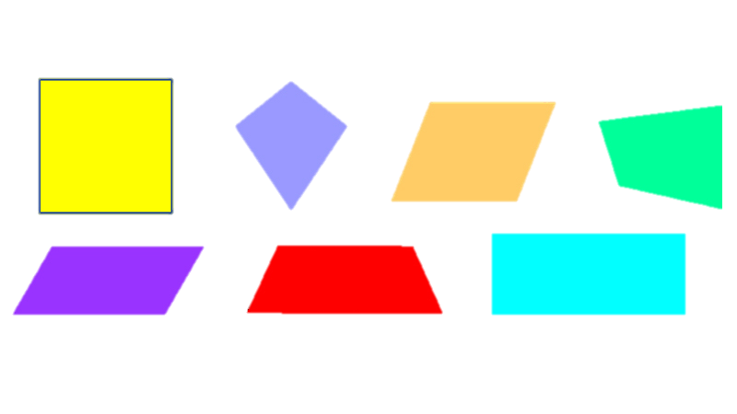
BÀI 10
TỨ GIÁC

Slide 2
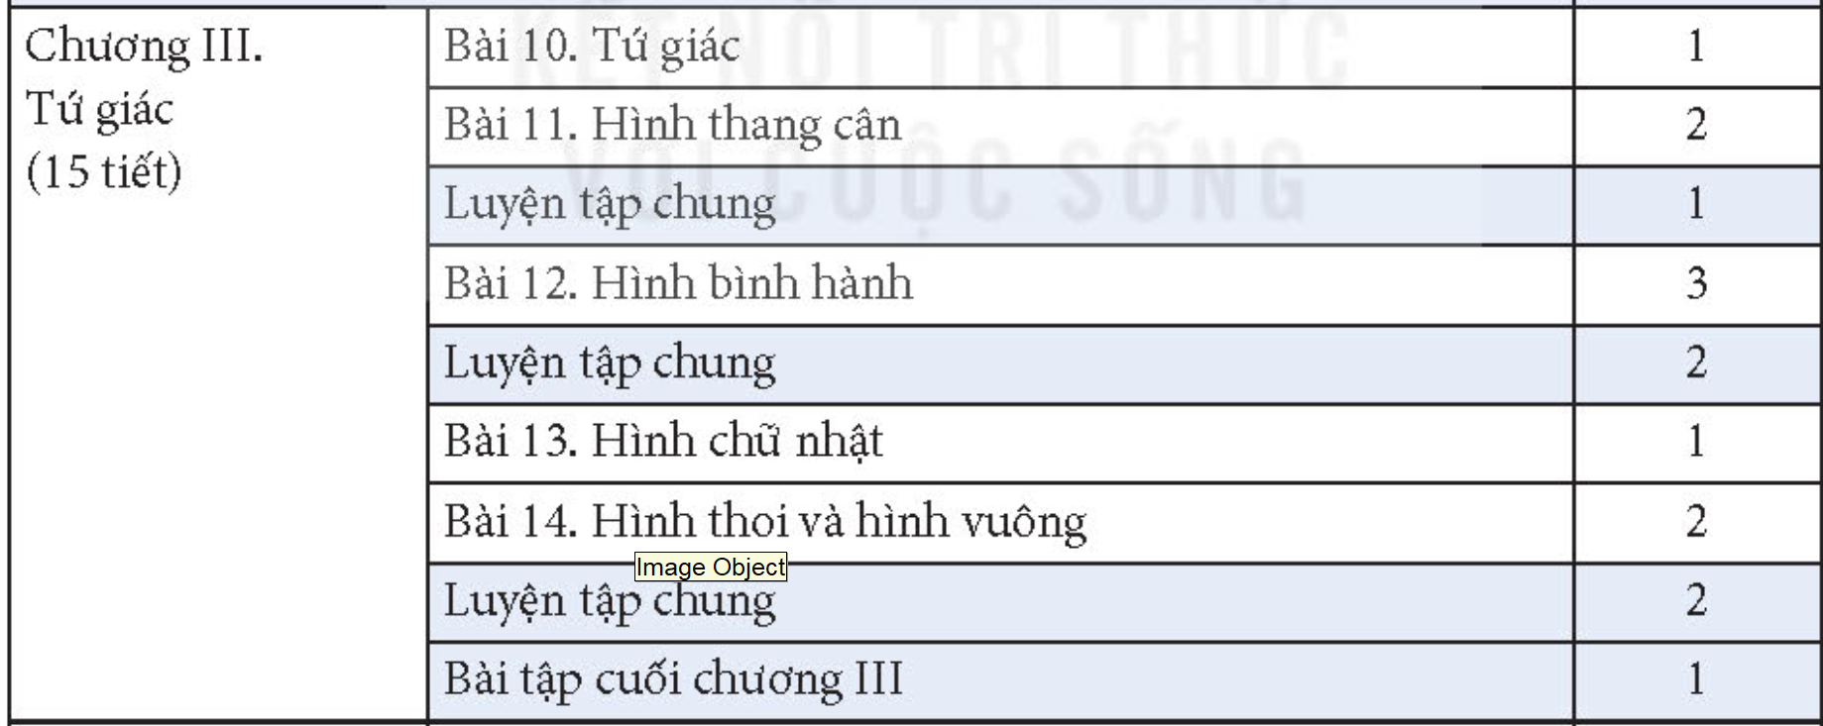
GIỚI THIỆU CHƯƠNG III

Slide 3
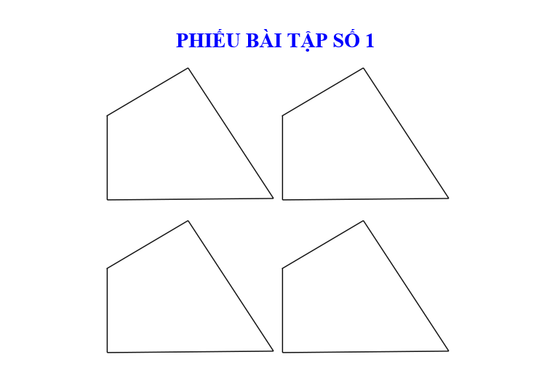
1. Tứ giác lồi
Hoạt động cá nhân – nhóm đôi

Slide 4
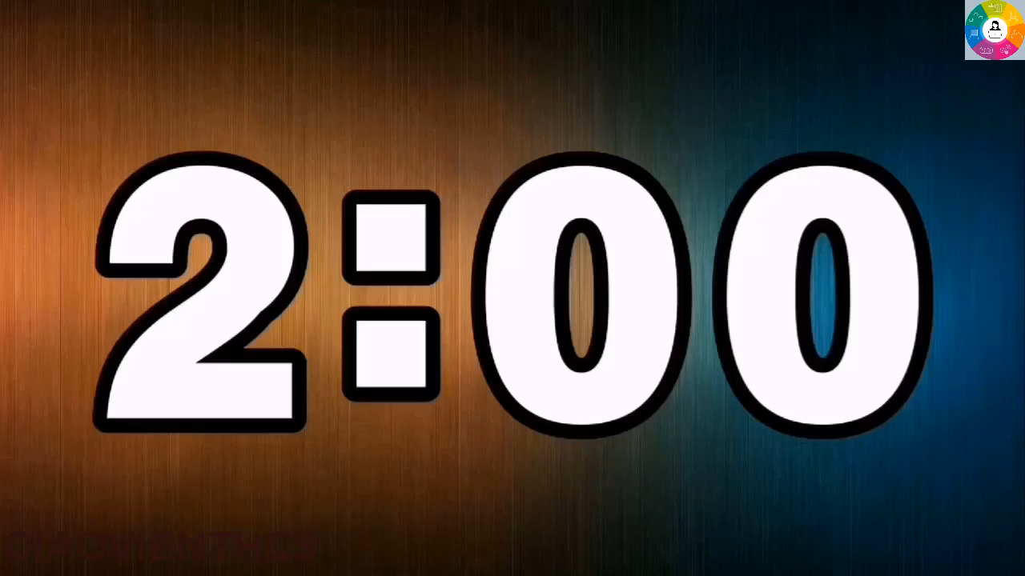
Nhiệm vụ học tập 1
Cá nhân:
Đánh số các góc của mỗi tứ giác.
Tô màu khác nhau cho mỗi tứ giác.
Cắt rời các tứ giác đó.
Thực hiện ghép 4 tứ giác đó như trên H3.1b vào vở.
Nhóm đôi: Thảo luận nhóm đôi trả lời câu hỏi:
Em có thể ghép bốn tứ giác khít nhau như vậy không?
Em có nhận xét gì về bốn góc tại điểm chung của bốn tứ giác?
Hãy cho biết tổng số đo của bốn góc đó.

Slide 5
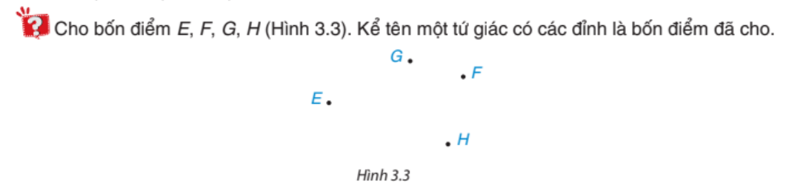
Nhiệm vụ học tập 2
Tứ giác là gì?
Thế nào là tứ giác lồi?
Chỉ ra tứ giác lồi trên hình 3.2?
Nhiệm vụ học tập 3

Slide 6
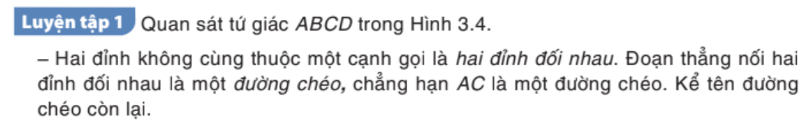
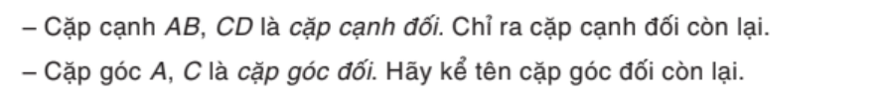
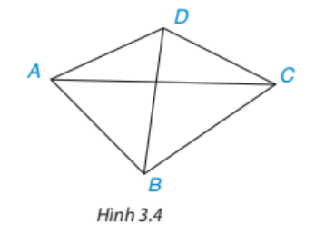
Nhiệm vụ học tập 4

Slide 7
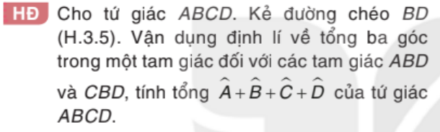
2. Tổng các góc của một tứ giác
Hoạt động cá nhân + nhóm 4
- GV yêu cầu cá nhân HS đọc đề bài toán, vẽ hình và ghi GT-KL cho bài toán.
- GV yêu cầu HS thảo luận nhóm 4 liệt kê các bước để thực hiện yêu cầu của bài toán, thống nhất các bước và trình bày lời giải bài toán.

Slide 8
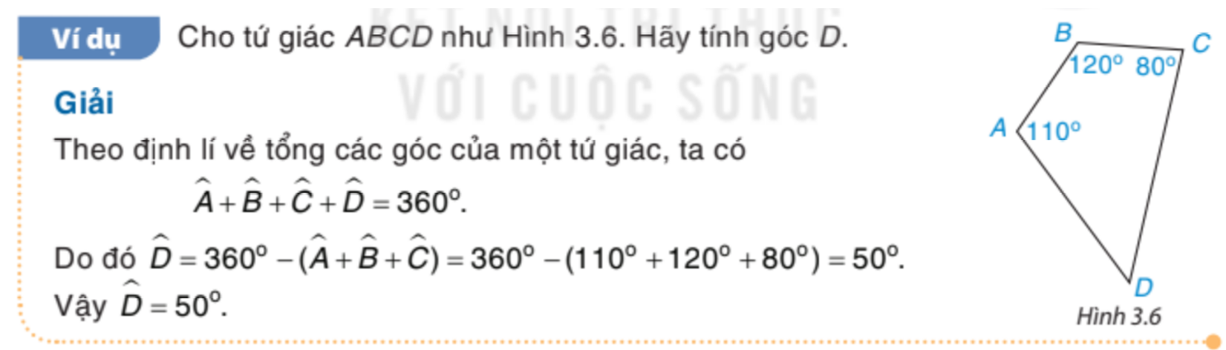
Ví dụ minh họa

Slide 9
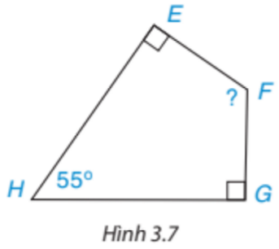
Hoạt động 3: Luyện tập
Hoạt động nhóm cá nhân + cặp đôi
Vẽ hình, ghi GT-KL cho bài tập luyện tập 2
Thảo luận nhóm đôi thực hiện giải bài tập?
Có mấy cách tính số đo góc F?

Slide 10
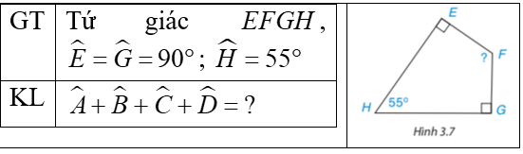



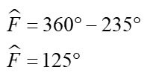
;

Slide 11
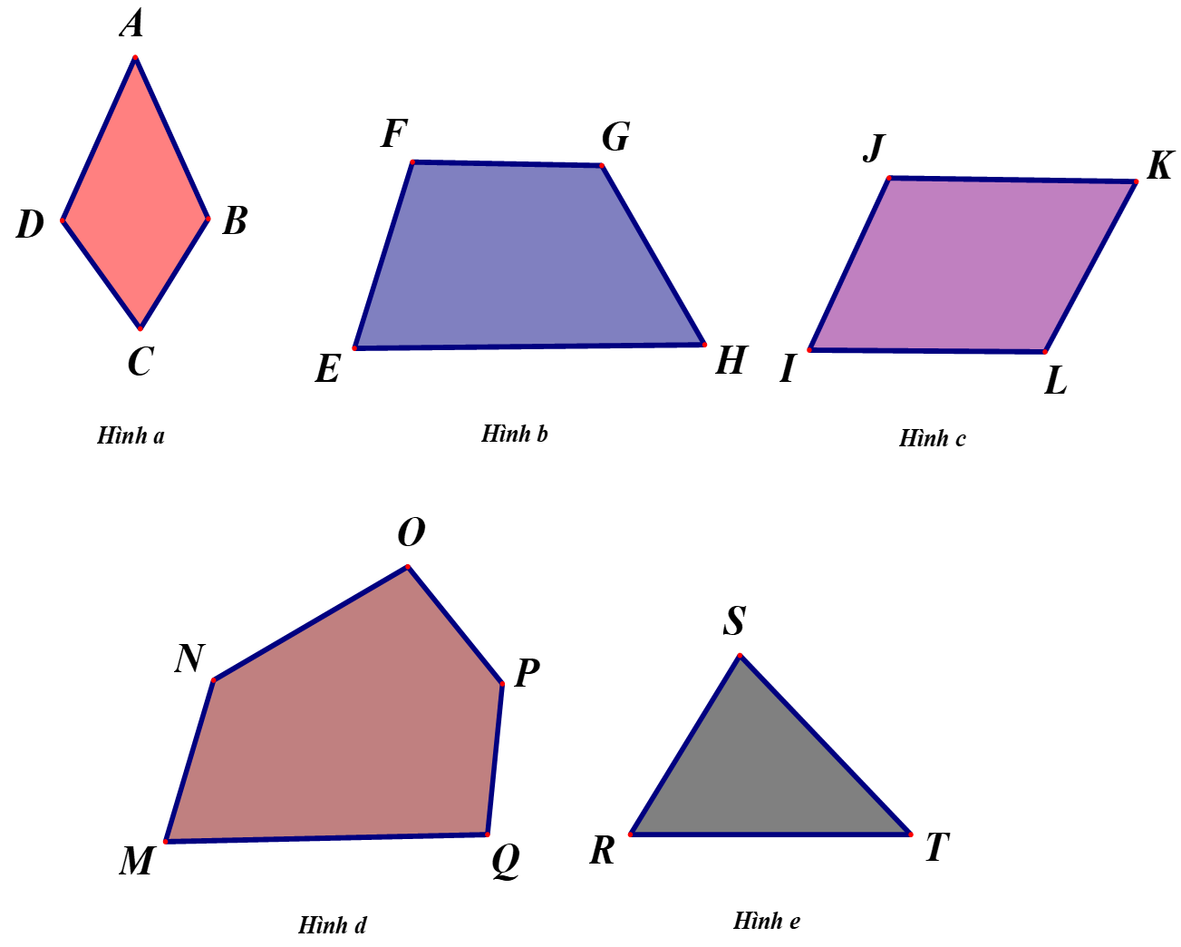
Hoạt động 4: Vận dụng
Bài tập 1. Quan sát các hình vẽ bên dưới và cho biết hình nào là tứ giác lồi. Đọc tên các cạnh, các đỉnh, các góc của tứ giác lồi đó.

Slide 12
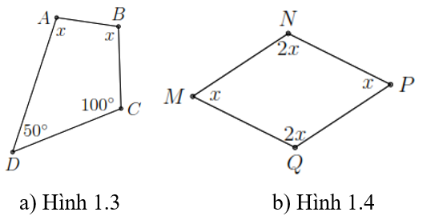
Hoạt động 4: Vận dụng
Bài tập 2. Tính số đo góc x trong hình

Slide 13
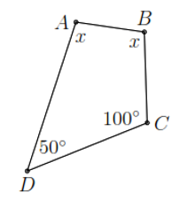
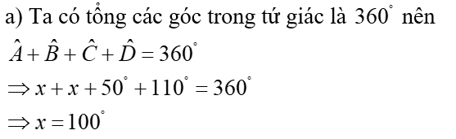
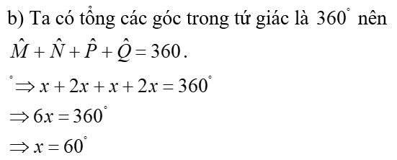
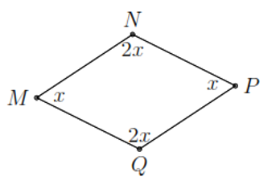
Hoạt động 4: Vận dụng

Slide 14
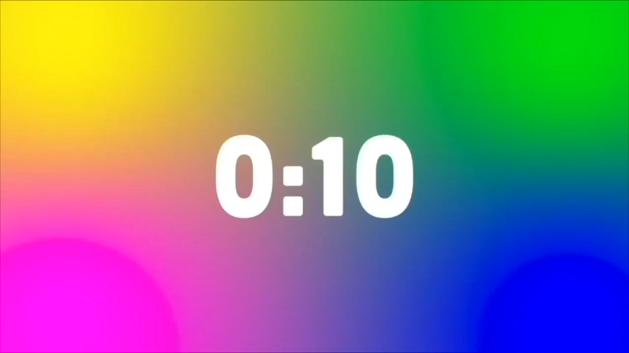
BÀI TẬP TRẮC NGHIỆM
Câu 1. Hãy chọn câu sai?
A. Tứ giác lồi là tứ giác mà hai đỉnh bất kì luôn nằm về cùng một phía của đường thẳng đi qua hai đỉnh còn lại.
B. Tổng các góc của một tứ giác bằng 180⁰
c. Tổng các góc của một tứ giác bằng 360⁰
d. Tứ giác ABCD là hình gồm 4 đoạn thẳng AB, BC, CD, DA trong đó không có hai đoạn thẳng nào nằm trên cùng một đường thẳng

Slide 15
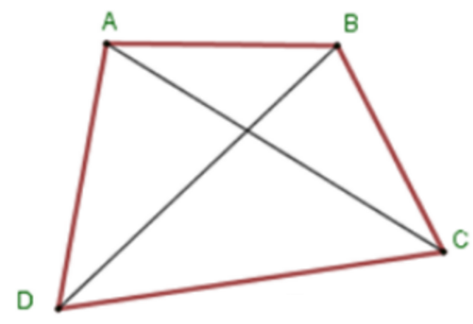
BÀI TẬP TRẮC NGHIỆM
Câu 2. Cho hình vẽ dưới đây, chọn khẳng định sai?
A. Hai cạnh đối nhau là AB và CD, AD và BC.
B. Hai đỉnh đối nhau là A và C, B và D
c. Các đường chéo là AC và BD
d. Hai đường chéo của tứ giác lồi không cắt nhau

Slide 16

BÀI TẬP TRẮC NGHIỆM
Câu 3. Cho tứ giác ABCD có số đo khi đó số đo góc C bằng
A. 137⁰
B. 136⁰
c. 36⁰
d. 135⁰

Slide 17

BÀI TẬP TRẮC NGHIỆM
Câu 4. Cho tứ giác ABCD có số đo khi đó số đo góc A bằng
A. 65⁰
B. 66⁰
c. 130⁰
d. 115⁰

Slide 18
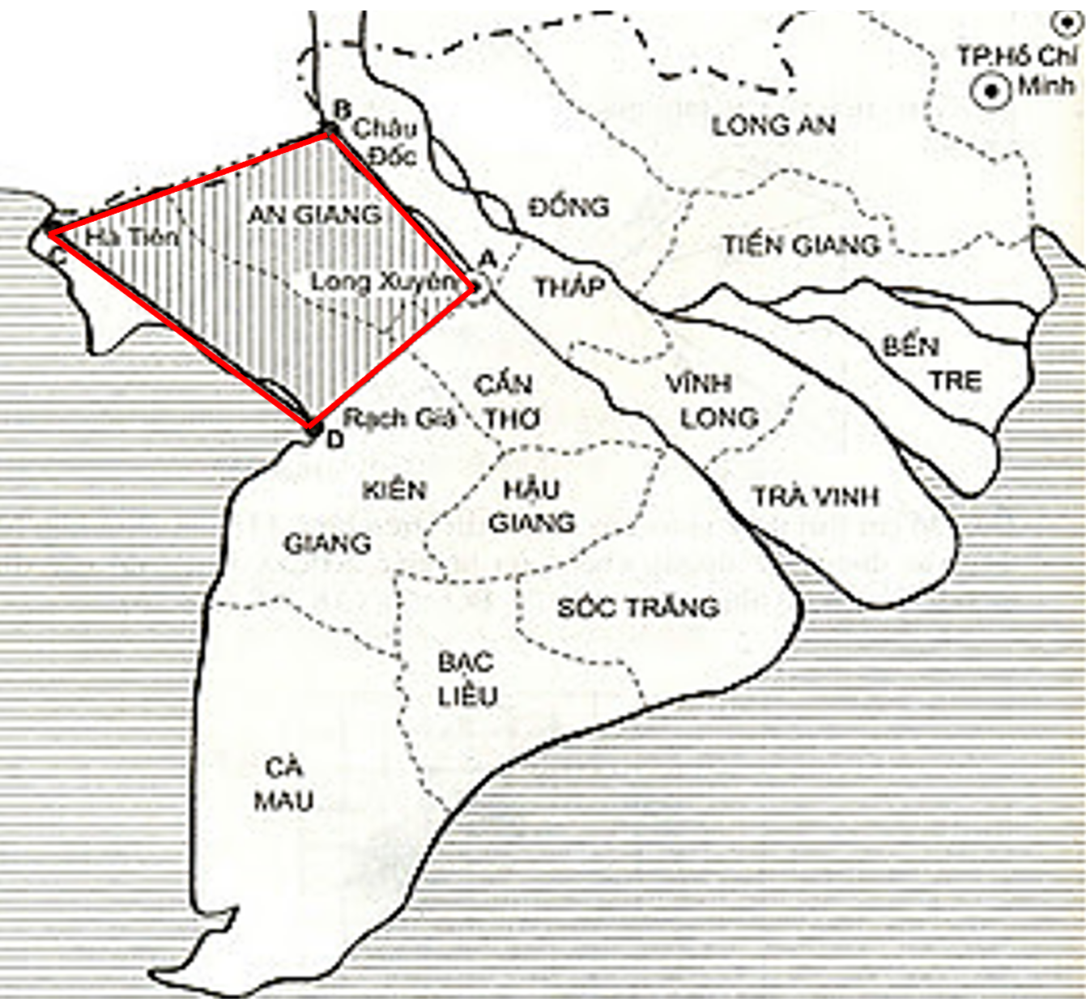
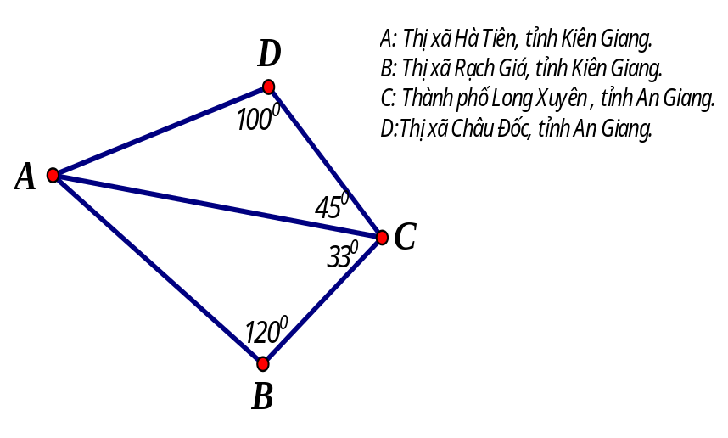
BÀI TẬP TRẮC NGHIỆM
Câu 5. Tứ giác Long Xuyên là một vùng đất là một vùng đất hình tứ giác thuộc vùng đồng bằng sông Cửu Long. Bốn đỉnh của tứ giác là thành phố Long Xuyên, thành phố Châu Đốc, thị xã Hà Tiên và thành phố Rạch Giá (như hình vẽ).
Góc còn lại của tứ giác ABCD có số đo là
A. 162⁰
B. 62⁰
c. 45⁰
d. 27⁰

Slide 19
Hướng dẫn tự học ở nhà
Xem lại lý thuyết và các bài tập đã làm trong tiết học.
Học thuộc: tính chất tổng 4 góc của tứ giác.
Làm các bài tập vận dụng, thử thách nhỏ, 3.1, 3.2, 3.3 trong SGK-trang 51.
Đọc trước bài 11: Hình thang cân.

